Slide 1
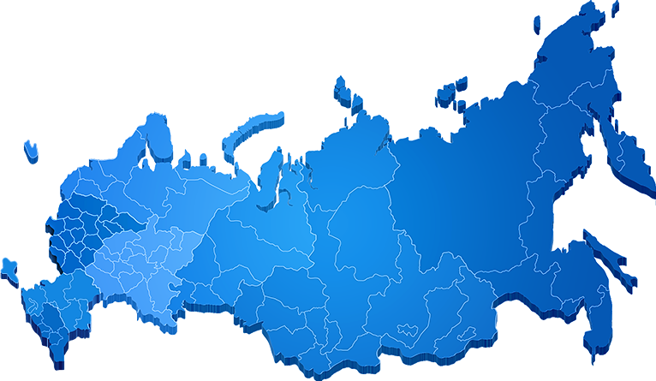

Информационный портал
«Будущее России.
Национальные проекты»
Департамент развития предпринимательства ТПП РФ

Slide 2

О проекте
Портал "Будущее России.
Национальные проекты", оператором которого выступает информационное агентство «ТАСС», является частью комплексного плана освещения всех аспектов реализации национальных проектов.
Информация о проектах собрана
в ОДНОМ месте!
https://futurerussia.gov.ru/
Презентован
6 апреля 2019 года
Департамент развития предпринимательства ТПП РФ

Slide 3
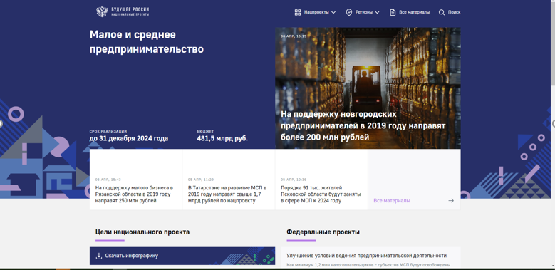
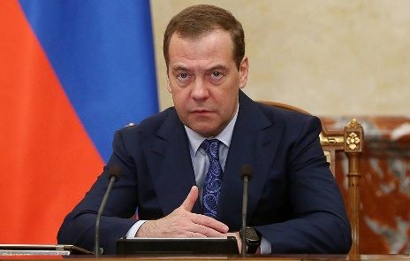
Информационный портал:
«Будущее России. Национальные проекты»*
«Работа над нацпроектами
и оценка ее итогов будут публичными и прозрачными!»
https://futurerussia.gov.ru/
Департамент развития предпринимательства ТПП РФ
* Оператор ТАСС

Slide 4

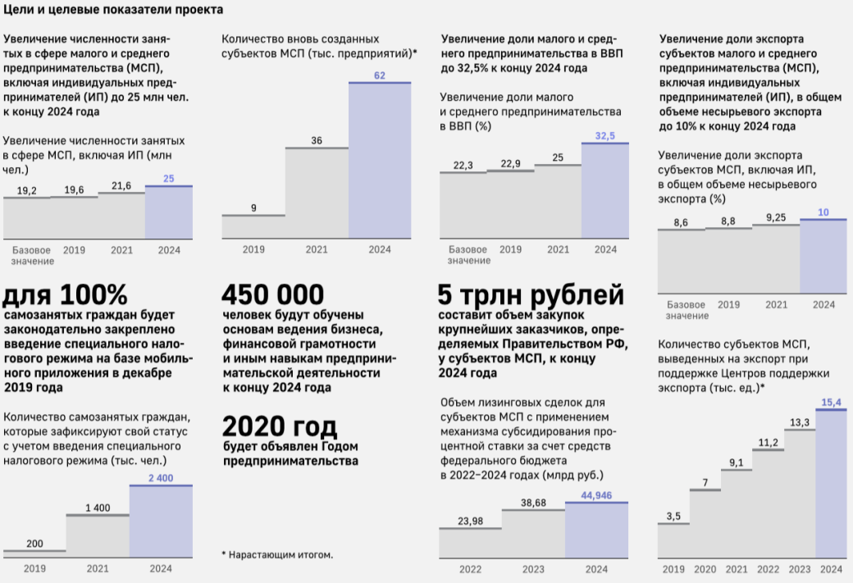

Информационный портал:
«Будущее России. Национальные проекты»
Удобная навигация!
В два клика находим нужную информацию!
Все цели национального проекта в удобной инфографике!
Подборка актуальных новостей по теме!
Департамент развития предпринимательства ТПП РФ

